Slide 1
恶意软件：特洛伊木马

Slide 2
内容提纲
1
木马的基本概念
2
实现原理与攻击技术
3
木马实例
4
木马防御

Slide 3
一、定义

Slide 4
恶意软件
类型 | 定义 | 特性
计算机病毒 | 在计算机程序中插入的破坏计算机功能并能自我复制的一组程序代码。 | 潜伏、传染、破坏
计算机蠕虫 | 通过计算机网络自我复制，消耗系统资源和网络资源的程序。 | 扫描、攻击、扩散
特洛伊木马 | 指一种与远程计算机建立连接，使远程计算机能够通过网络控制本地计算机的程序。 | 欺骗、隐蔽、信息窃取
逻辑炸弹 | 通过特殊的数据或时间作为条件触发，试图完成一定破坏功能的程序。 | 潜伏、破坏
RootKit | 指通过替代或者修改系统功能模块，具有特权，能实现隐藏和创建后门的程序。 | 隐蔽，潜伏

Slide 5
恶意代码
近年来，不同类别的恶意程序之间的界限逐渐模糊，木马和僵尸程序成为黑客最常利用的攻击手段。

Slide 6
特洛伊木马
特洛伊木马（Trojan Horse），简称木马，“一经潜入，后患无穷”
希腊军队
特洛伊城墙
木马编写者
防火墙和其他安全设置
Notes:
希腊将领奥德修斯
为什么要把这样的黑客工具叫做特洛伊木马呢？我们可以进行这样的对比：入侵者即黑客，相当于希腊军队，他想要入侵的是某个主机，相当于特洛伊城。而该主机比较安全，黑客无法从正面攻入该主机。因此，黑客使用一个迷惑性的外壳包装了恶意的木马程序，并诱使主机的用户自己将木马程序下载到主机中并执行。当木马执行后，黑客就可以利用木马所突破的通道进入主机中。这不是非常类似于“特洛伊战争”？这就是特洛伊木马之所以称为特洛伊木马的原因。
来源于《荷马史诗》，如今黑客程序借用其名，

Slide 7
RFC1244 (1/2)
RFC1244 (Request for Comments : 1244) 中是这样描述木马的: “木马是一种程序，它能提供一些有用的，或是仅仅令人感兴趣的功能，但是它还有用户所不知道的其他功能，例如在你不了解的情况下拷贝文件或窃取你的密码。”

Slide 8
RFC1244 (2/2)
RFC1244的定义虽然不十分完善，但是可以澄清一些模糊概念：
首先木马程序并不一定实现某种对用户来说有意义或有帮助的功能，但却会实现一些隐藏的、危险的功能；
其次木马所实现的主要功能并不为受害者所知，只有程序编制者最清楚。
第三，这个定义暗示“有效负载”是恶意的。

Slide 9
大多数安全专家对特洛伊木马的定义
目前，大多数安全专家统一认可的定义是:“特洛伊木马是一段能实现有用的或必需的功能的程序，但是同时还完成一些不为人知的功能。”

Slide 10
木马的危害
目前木马常被用作网络系统入侵的重要工具和手段。
木马利用自身所具有的植入功能，或依附其它具有传播能力的程序等多种途径，进驻目标机器，搜集其中各种敏感信息，并通过网络与外界通信，发回所搜集到的各种敏感信息，接受植入者指令，完成其它各种操作，如修改指定文件、格式化硬盘等。

Slide 11
木马的危害
木马程序具有很大的危害性，主要表现在:
自动搜索已中木马的计算机；
管理对方资源，如复制文件、删除文件、查看文件内容、上传文件、下载文件等；
跟踪监视对方屏幕；
直接控制对方的键盘、鼠标；
随意修改注册表和系统文件；
共享被控计算机的硬盘资源；
监视对方任务且可终止对方任务；
远程重启和关闭机器。

Slide 12
从木马定义体现了如下特点
具有危害性，包括破坏性和窃取敏感信息
具有隐蔽性，因为表面看木马程序是一个正常程序。

Slide 13
木马程序组成
木马程序一般包括两个部分：客户端和服务器端。服务器端安装在被控制的计算机中，它一般通过电子邮件或其他手段（如浏览一个有害的页面或下载一个有害的文件）让用户在其计算机中安装并运行，通过与其连接的远端的客户端程序，达到控制该用户计算机的目的。客户端程序是控制者所使用的，用于对受控的计算机进行控制。服务器端程序和客户端程序建立起连接就可以实现对远程计算机的控制了。

Slide 14
二、分类

Slide 15
木马的分类
从木马技术发展的历程考虑，大致可以分为六代:
第一代木马是伪装型病毒，将病毒伪装成一个合法的程序让用户运行，例如1986年的PC-Write木马；
第二代木马在隐藏、自启动和操纵服务器等技术上有了很大的发展，可以进行密码窃取、远程控制，例如BO2000和冰河木马；
第三代木马在连接方式上有了改进，利用端口反弹技术，例如灰鸽子木马；

Slide 16
木马的分类
从木马技术发展的历程考虑，大致可以分为六代:
第四代木马在进程隐藏方面做了较大的改动，让木马服务器运行时没有进程，网络操作插入到系统进程或者应用进程中完成，例如广外男生木马。
第五代是驱动级木马，使用了大量Rootkit技术来实现深入内核空间的深度隐藏，感染后能够针对杀毒软件和网络防火墙进行攻击。

Slide 17
木马的分类
从木马技术发展的历程考虑，大致可以分为六代:
随着身份认证USBKey和杀毒软件主动防御的兴起，使用黏虫技术和特殊反显技术的第六代木马逐渐系统化，前者主要以盗取和篡改用户敏感信息为主，后者以动态口令和硬证书攻击为主，PassCopy和暗黑蜘蛛侠是这类木马的代表。
Notes:
黏虫技术是一种计算机间谍木马编程理论技巧。最大特点就是在攻击对象的敏感输入框（例如：账户、密码、转账等）前面再加一个文本输入框，用户肉眼一般难以分辨，这样的结果就是用户将敏感信息输入木马程序中，最终导致用户信息或者财产受到侵犯。

Slide 18
木马的分类
从木马所实现的功能角度可分为：
破坏型
密码发送型
远程访问型
键盘记录木马
DoS攻击木马
代理木马
FTP木马
程序杀手木马
反弹端口型木马
Notes:
现在基本上都是混合型

Slide 19
(1) 破坏型
惟一的功能就是破坏并且删除文件，如电脑上的DLL、INI、EXE文件或其它类型文件，造成系统损坏，用户数据被破坏。
功能简单，容易实现，破坏性强。

Slide 20
(2) 密码发送型
找到隐藏密码并把它们发送到指定的信箱。
有人喜欢把自己的各种密码以文件的形式存放在计算机中，认为这样方便；还有人喜欢用WINDOWS提供的密码记忆功能，这样就可以不必每次都输入密码了。许多木马可以寻找到这些敏感信息，把它们送到黑客手中。

Slide 21
(3) 远程访问型
使用这类木马，只需有人运行了服务端程序，如果客户知道了服务端的IP地址，就可以实现远程控制。
这类程序可以实现观察"受害者"正在干什么，当然这个程序完全可以用在正道上的，比如监视学生机的操作。

Slide 22
(4) 键盘记录木马
记录受害者的（硬／软）键盘敲击并且在日志文件里查找可能的密码。
这种木马随着系统的启动而启动，有在线和离线记录这样的选项，分别记录你在线和离线状态下敲击键盘时的按键情况。
也就是说你按过什么按键，种植木马的人都知道，从这些按键中他很容易就会得到你的密码等有用信息!
当然，对于这种类型的木马，邮件发送功能也是必不可少的。

Slide 23
(5) DoS攻击木马
随着DoS攻击越来越广泛的应用，被用作DoS攻击的木马也越来越流行起来。
这种木马的危害不是体现在被感染计算机上，而是体现在攻击者可以利用它来攻击一台又一台计算机，给网络造成很大的伤害和带来损失。
还有一种类似DoS的木马叫做邮件炸弹木马，一旦机器被感染，木马就会随机生成各种各样主题的信件，对特定的邮箱不停地发送邮件，一直到对方瘫痪、不能接受邮件时为止。

Slide 24
(6) 代理木马
黑客在入侵的同时掩盖自己的足迹，谨防别人发现自己的身份是非常重要的。因此，给被控制的“肉鸡”种上代理木马，让其变成攻击者发动攻击的跳板，就是代理木马最重要的任务。
通过代理木马，攻击者可以在匿名的情况下使用Telnet、ICQ、IRC等程序，从而隐蔽自己的踪迹。

Slide 25
(7) FTP木马
这种木马可能是最简单和古老的木马了，它的惟一功能就是打开21端口，等待用户连接。
现在新FTP木马还加上了密码功能，这样，只有攻击者本人才知道正确的密码，从而进入对方计算机。

Slide 26
(8) 程序杀手木马
上面的木马功能虽然形形色色，不过到了对方机器上要发挥自己的作用，还要过防木马软件这一关才行。常见的防木马软件有ZoneAlarm、Norton Anti-Virus等。
程序杀手木马的功能就是关闭对方机器上运行的这类程序，让其他的木马更好地发挥作用。

Slide 27
(9) 反弹端口型木马
木马开发者在分析了防火墙的特性后发现：防火墙对于进入的链接往往会进行非常严格的过滤，但是对于出去的链接却疏于防范。
于是，与一般的普通木马相反，反弹端口型木马的服务端 (被控制端)使用主动端口，客户端 (控制端)使用被动端口。

Slide 28
反弹端口型木马
反弹端口木马定时监测控制端的存在，发现控制端上线，立即弹出端口主动连结控制端打开的被动端口；为了隐蔽起见，控制端的被动端口一般开在80，即使用户使用扫描软件检查自己的端口，发现类似
TCP UserIP:1026 ControllerIP:80 ESTABLISHED
的情况，稍微疏忽一点，你就会以为是自己在浏览网页。

Slide 29
三、特点

Slide 30
木马的特点
一个典型的特洛伊木马（程序）通常具有以下四个特点：
有效性
隐蔽性
顽固性
易植入性
一个木马的危害大小和清除难易程度可以从这四个方面来加以评估。

Slide 31
有效性
由于木马常常构成网络入侵方法中的一个重要内容，它运行在目标机器上就必须能够实现入侵者的某些企图。因此有效性就是指入侵的木马能够与其控制端（入侵者）建立某种有效联系，从而能够充分控制目标机器并窃取其中的敏感信息。

Slide 32
隐蔽性
木马必须有能力长期潜伏于目标机器中而不被发现。
一个隐蔽性差的木马往往会很容易暴露自己，进而被杀毒（或杀马）软件，甚至用户手工检查出来，这样将使得这类木马变得毫无价值。
隐蔽性是木马的生命。

Slide 33
顽固性
当木马被检查出来（失去隐蔽性）之后，为继续确保其入侵有效性，木马往往还具有另一个重要特性——顽固性。
木马顽固性就是指有效清除木马的难易程度。若一个木马在检查出来之后，仍然无法将其一次性有效清除，那么该木马就具有较强的顽固性。

Slide 34
易植入性
任何木马必须首先能够进入目标机器，因此易植入性就成为木马有效性的先决条件。
欺骗是自木马诞生起最常见的植入手段，因此各种好用的小功能软件就成为木马常用的栖息地。
利用系统漏洞进行木马植入也是木马入侵的一类重要途径。
目前木马技术与蠕虫技术的结合使得木马具有类似蠕虫的传播性，这也就极大提高了木马的易植入性。

Slide 35
其它特点：自动运行
通常木马程序通过修改系统的配置文件或注册表文件，在目标系统启动时就自动加载运行。
这种自动加载运行不需要客户端干预，同时也不会被目标系统用户所觉察。

Slide 36
其它特点：欺骗性
木马程序要达到其长期隐蔽的目的，就必需采取各种各样的欺骗手段，欺骗目标系统用户，以防被发现。
比如木马程序经常会采用一种文件名的欺骗手段，如exploer这样的文件名，以此来与系统中的合法程序explorer相混淆。
木马的编制者还在不断制造新的欺骗的手段，花样层出不穷，让人防不胜防。

Slide 37
自动恢复
现在很多木马程序中的功能模块已不再是由单一的文件组成，而是具有多重备份，可以相互恢复。
计算机一旦感染上这种木马程序，想单独靠删除某个文件来清除是不太可能的。

Slide 38
其它特点：功能的特殊性
通常木马的功能都是十分特殊的，除了普通的文件操作以外，有些木马具有搜索并发送目标主机中的口令、记录用户事件、进行键盘记录、远程注册表操作以及锁定鼠标等功能。

Slide 39
其它特点
近年来，木马技术取得了较大的发展，目前已彻底摆脱了传统模式下植入方法原始、通信方式单一、隐蔽性差等不足。
借助一些新技术，木马不再依赖于对用户进行简单的欺骗，也可以不必修改系统注册表，不开新端口，不在磁盘上保留新文件，甚至可以没有独立的进程，这些新特点使对木马的查杀变得愈加困难；但与此同时却使得木马的功能得到了大幅提升。
采用了新技术的木马可以轻易穿过防火墙与外界（入侵者）通信。

Slide 40
内容提纲
1
木马的基本概念
2
实现原理与攻击技术
3
木马实例
4
木马防御

Slide 41
远程控制木马
木马体系结构：C/S 架构，木马程序 + 控制端程序
木马程序即是服务器端程序。
控制端程序作为客户端，用于攻击者远程控制被植入木马的机器。
远程控制木马与远程控制软件的区别?
隐蔽性: 木马被隐藏，避免被发现；
非授权性：木马程序不经授权控制主机
Notes:
网络客户/服务模式的原理是一台主机提供服务(服务器)，另一台主机接受服务(客户机)。作为服务器的主机一般会打开一个默认的端口并进行监听(Listen), 如果有客户机向服务器的这一端口提出连接请求(Connect Request), 服务器上的相应程序就会自动运行，来应答客户机的请求，这个程序我们称为守护进程。

Slide 42
远程控制木马的运行步骤
远程控制木马进行网络入侵的过程:
配置木马
传播木马
运行木马
信息反馈
建立连接
远程控制

Slide 43

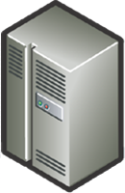

远程控制木马的运行步骤
配置木马
传播木马
运行木马
信息反馈
建立连接
远程控制
控制端
服务端
网络
配置木马阶段主要实现两个功能：
定制木马：定制端口，确定木马在哪个端口监听。
信息反馈：设置信息反馈的方式。

Slide 44

远程控制木马的运行步骤
配置木马
传播木马
运行木马
信息反馈
建立连接
远程控制
控制端
服务端
通过各种传播方式散播木马（往往结合病毒的传播手段，如电子邮件，网络下载等等）

Slide 45



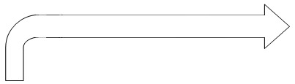

Internet
Intranet
控制流
木马服务端
木马控制端
图5-6 木马的常规通信方式

Slide 46
建立连接
控制端
服务端
木马端口
(1) 建立连接前
A
7626
A
202.102.47.56
通过信息反馈或IP扫描
获得服务器IP地址
(2) 获取服务端IP
(3) 木马连接建立
1037
7626
202.102.47.56
服务端口
202.102.96.101
（控制端IP）
（服务端IP）

Slide 47
远程控制木马的运行步骤
配置木马
传播木马
运行木马
信息反馈
建立连接
远程控制
控制端
服务端
1037
7626
远程控制：
窃取密码
文件操作
修改注册表
系统操作

Slide 48
远程控制木马的反弹技术
反弹
控制端
感染木马的主机
优点：
解决动态IP地址的问题；
解决内网地址的问题；
绕过防火墙的限制；
缺点：容易暴露控制端

Slide 49
一、木马植入技术

Slide 50
植入技术
木马植入技术可以大概分为主动植入与被动植入两类。
主动植入，就是攻击者主动将木马程序种植到本地或者是远程主机上，这个行为过程完全由攻击者主动掌握。
被动植入，是指攻击者预先设置某种环境，然后被动等待目标系统用户的某种可能的操作，只有这种操作执行，木马程序才有可能植入目标系统。

Slide 51
主动植入
主动植入，一般需要通过某种方法获取目标主机的一定权限，然后由攻击者自己动手进行安装。
按照目标系统是本地还是远程的区分，这种方法又有本地安装与远程安装之分。

Slide 52
主动植入
由于在一个系统植入木马，不仅需要将木马程序上传到目标系统，还需要在目标系统运行木马程序；所以主动植入不仅需要具有目标系统的写权限，还需要可执行权限。
如果仅仅具有写权限，只能将木马程序上传但不能执行，这种情况属于被动植入，因为木马仍然需要被动等待以某种方式被执行。

Slide 53
主动植入--本地安装
本地安装就是直接在本地主机上进行安装。一个人很难确保除了自己之外自己的计算机不会被其他人使用。而在经常更换使用者的公共场所（如网吧、饭店、宾馆、咖啡店等）的计算机上，这种安装木马的方法更是非常普遍、有效。
Notes:
曾经（好像是2010年）攻击工商银行的案例：攻击者在工商银行的营业网点的公共计算机上下载自己提前放在互联网上的木马，窃取
利用营业网点计算机进行网银操作的用户的用户名和密码。后来，案件发生后，所有银行网点的计算机只能上指定的网站。

Slide 54
主动植入--远程安装
远程安装就是通过常规攻击手段获得目标主机的一定权限后，将木马上传到目标主机上，并使其运行起来。例如，某些系统漏洞的存在，使得攻击者可以利用漏洞远程将木马程序上传并执行。
从实现方式上，主要分为：
利用系统自身漏洞植入
利用第三方软件漏洞植入

Slide 55
利用系统自身漏洞植入
这是一种主动攻击的方式。攻击者利用所了解的系统的安全漏洞及其特性主动出击。
如IIS服务器的溢出漏洞，通过一个“IISHack”的攻击程序就可使IIS服务器崩溃，并同时在被攻击服务器执行“木马”程序。
MIME漏洞则是利用Internet Explorer在处理不正常的MIME类型存在的问题，攻击者有意地更改MIME类型，使IE可以不提示用户而直接运行电子邮件附件中的恶意程序等。

Slide 56
利用第三方软件漏洞植入
每台主机上都会安装一些第三方软件或者提供服务，但是这些软件可能存在可被利用的漏洞，如果被恶意者利用，你的主机就可以成为木马的“栖息地”。
例如：AT-TFTP Server在处理带有超长文件名参数的请求时存在漏洞，远程攻击者可能利用此漏洞在服务器上执行任意指令。

Slide 57
被动植入
就目前的情况，被动植入技术主要是利用以下方式将木马程序植入目标系统：
网页浏览植入
利用电子邮件植入
利用网络下载植入
利用即时通工具植入
与其它程序捆绑
利用移动存储设备植入

Slide 58
网页浏览植入
网页浏览传播：
利用Script/ActiveX控件/JavaApplet等技术编写出一个HTML网页，当我们浏览该页面时，会在后台将木马程序下载到计算机缓存中，然后修改系统注册表，使相关键值指向“木马”程序。
还可以利用浏览器的已知或者未知的漏洞，把木马下载到本机并运行。

Slide 59
利用电子邮件植入
电子邮件（E-mail）进行传播：
攻击者将“木马”程序伪装成E-mail附件的形式发送出去，收信人只要查看邮件附件就会使“木马”程序得到运行并安装进入系统。
通过在邮件内容内嵌WSH(Windows Scripts Host)脚本，用户不需要打开附件，仅仅浏览一下邮件的内容，附件中的木马就会被执行。
邮件木马已经从附件走到正文中了，有谁会收到邮件后连看都不看就删除呢?

Slide 60
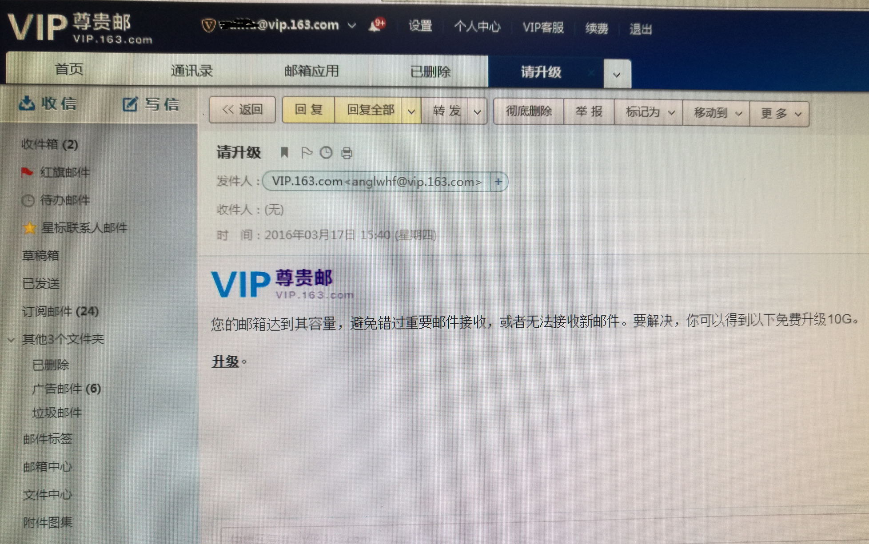
例一
Notes:
点击升级中招

Slide 61
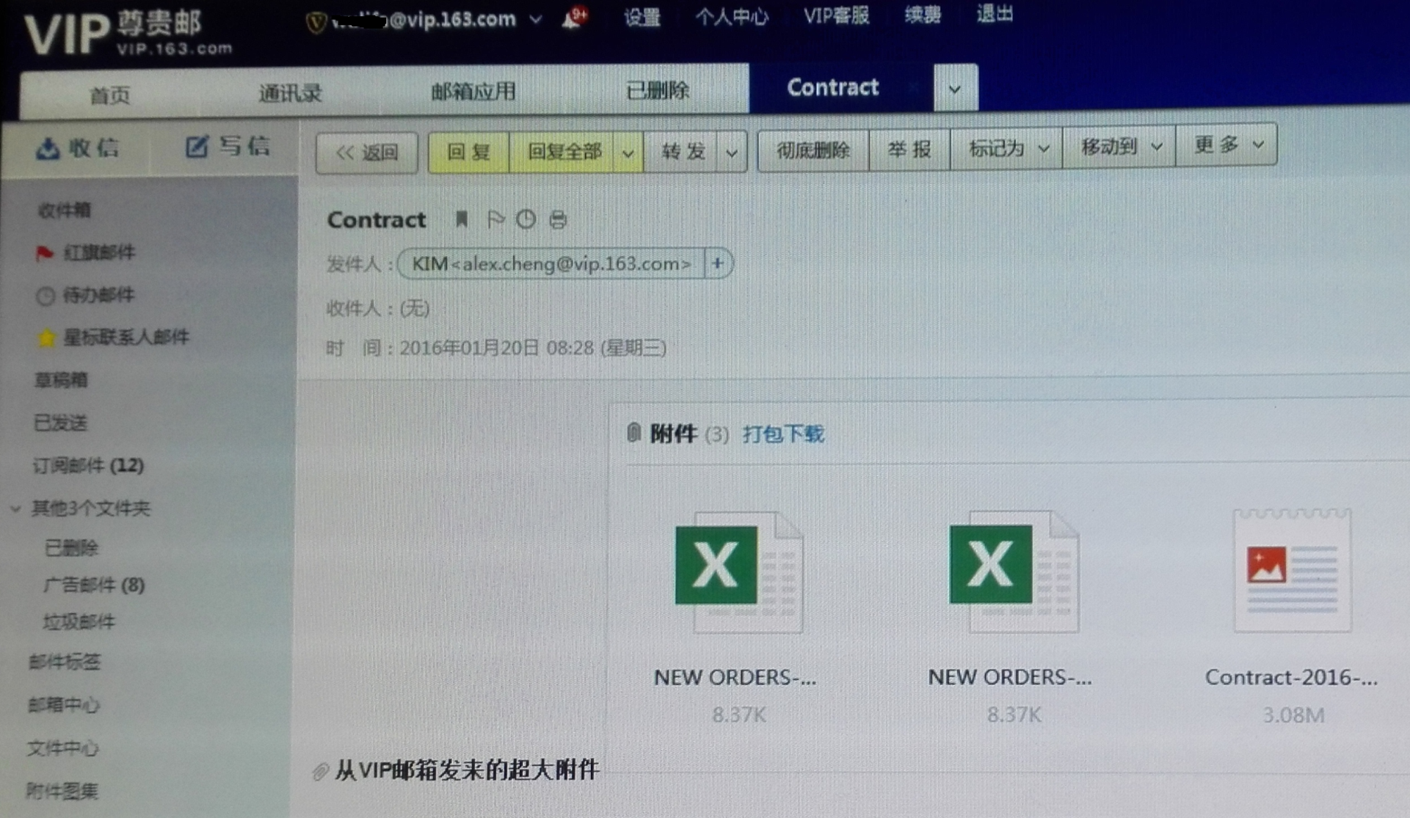
例二（1/3)
Notes:
点击打包下载中招

Slide 62
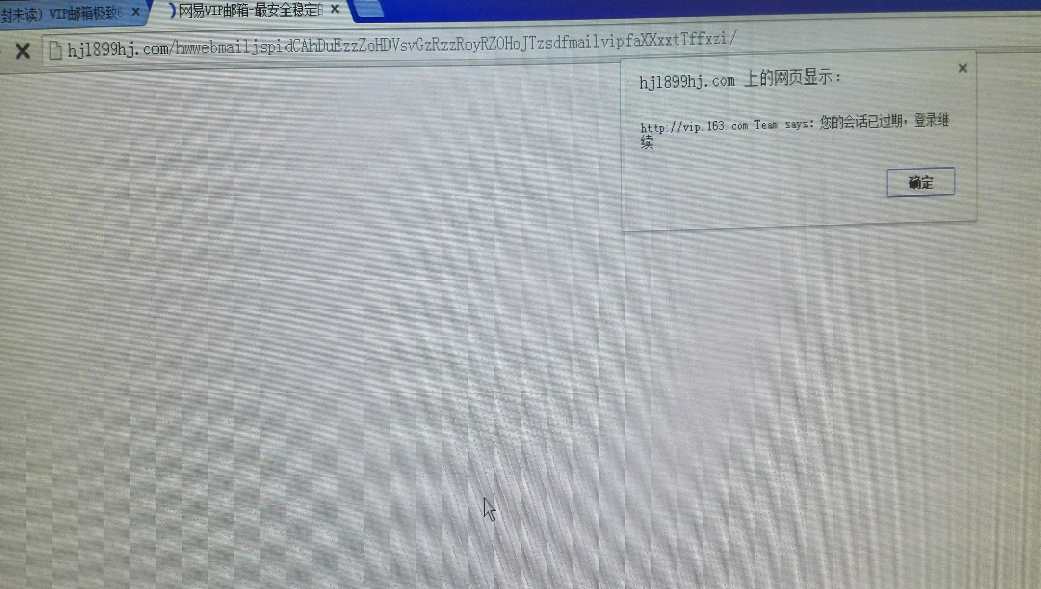
例二（2/3)
Notes:
常用手法：页面过期，让用户点击确定

Slide 63

例二（3/3)
Notes:
输入用户名、口令中招。界面与163的一致

Slide 64
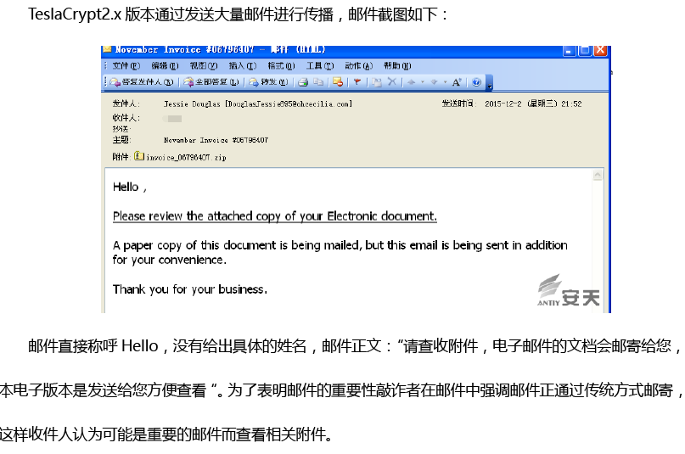
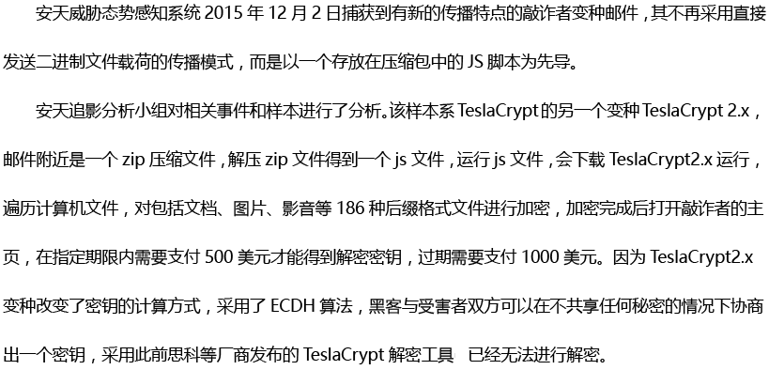
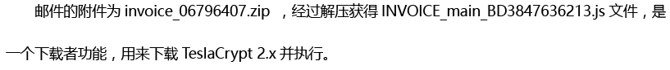
例三

Slide 65
网络下载植入
一些非正规的网站以提供软件下载为名，将木马程序伪装成用户所希望的其它软件，当用户下载安装时，实际上所安装的是木马程序。

Slide 66
利用即时通工具植入
即时通工具有文件传输功能，所以现在也有很多木马通过它传播。
恶意破坏者通常把木马服务器程序通过合并软件和其他的可执行文件绑在一起，然后骗你说是一个好玩的东东或者是漂亮MM的照片，你接受后运行的话，你就成了木马的牺牲品了。

Slide 67
与其它程序捆绑
将木马与其它软件捆绑，用户在下载安装其它软件时就不自觉地也安装了木马，这种情况下用户很难察觉。
攻击者还可以在.doc、.ppt、.rar、.zip、.mpg、.pdf等文件中插入恶意代码，当用户打开这些文档时，就会被植入木马。

Slide 68
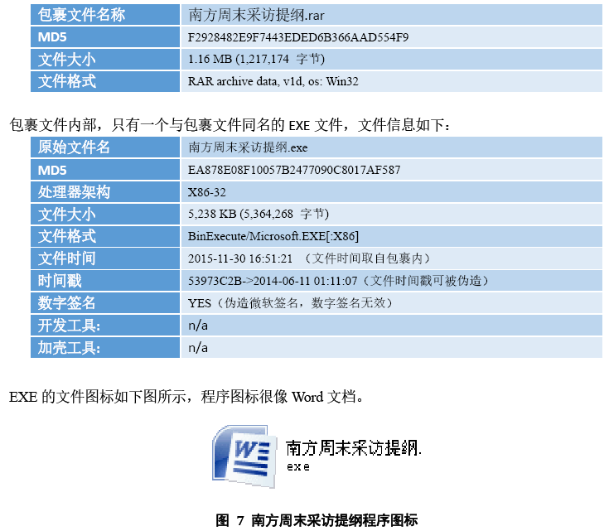
例：图片木马
有一种图片木马，利用用户认为图片文件不可执行，因此不可能是木马这样的心理来欺骗受害者。
实际上这是一个后缀名的小把戏。由于Windows系统默认不显示已经注册了的文件类型的后缀名，因此test.jpg.exe这种文件在系统上就显示为test.jpg，木马再采用和图片文件一样的图标，对大多数用户而言，是极具欺骗性的。

Slide 69
利用移动存储设备植入
利用移动存储设备传播：
利用Windows的Autoplay(autorun.inf)机制，当插入U盘、移动硬盘或者光盘时，可以自动执行恶意程序。
[AutoRun]
open=scvhost.exe
shellexecute=scvhost.exe
shell\Auto\command=scvhost.exe

Slide 70
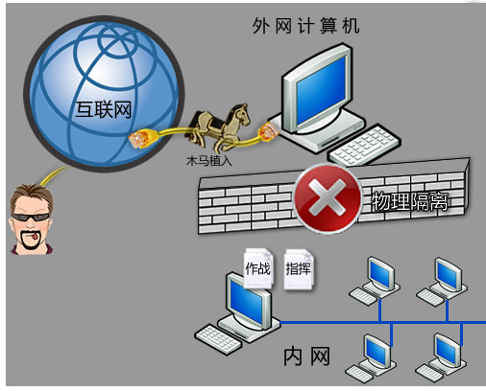
“摆渡”木马的运行
①植入外网主机

Slide 71
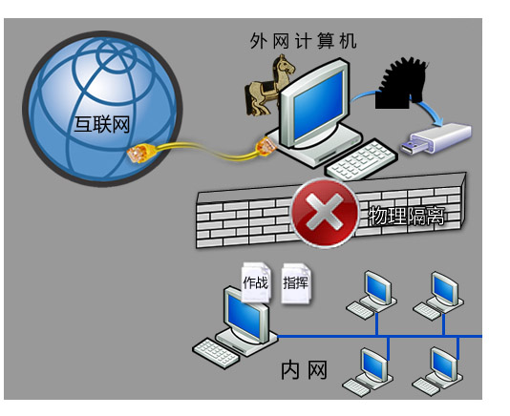
“摆渡”木马的运行
①植入外网主机
②植入移动设备

Slide 72
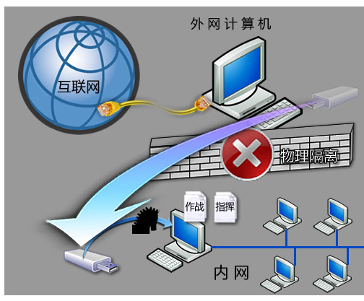
“摆渡”木马的运行
①植入外网主机
②植入移动设备
③植入内网主机

Slide 73
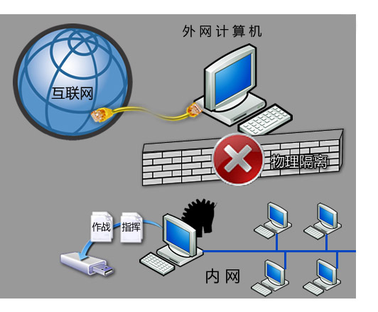
“摆渡”木马的运行
①植入外网主机
②植入移动设备
③植入内网主机
④敏感信息收集

Slide 74
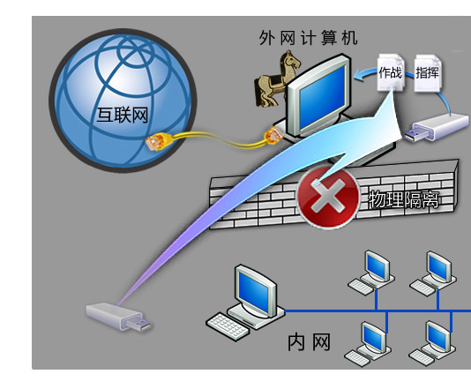
“摆渡”木马的运行
①植入外网主机
②植入移动设备
③植入内网主机
④敏感信息收集
⑤敏感信息转移

Slide 75
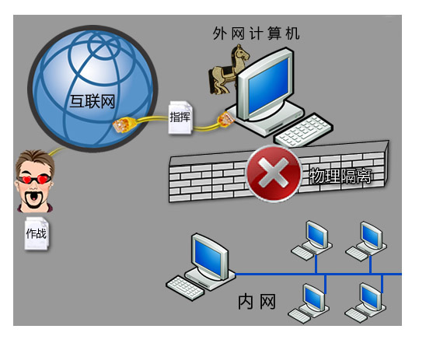
“摆渡”木马的运行
①植入外网主机
②植入移动设备
③植入内网主机
④敏感信息收集
⑤敏感信息转移
⑥敏感信息泄露

Slide 76
二、木马自动加载技术

Slide 77
自动加载技术
木马程序在被植入目标主机后，不可能寄希望于用户双击其图标来运行启动，只能不动声色地自动启动和运行，攻击才能以此为依据侵入被侵主机，完成控制。

Slide 78
自动加载技术
在Windows系统中木马程序的自动加载技术主要有：
修改系统文件
修改系统注册表
添加系统服务
修改文件打开关联属性
修改任务计划
修改组策略
利用系统自动运行的程序
修改启动文件夹
替换系统DLL

Slide 79
(1) 修改系统文件
木马程序一般会在第一次运行时，修改目标系统文件以达到自动加载的目的
修改autoexec.bat等批处理文件来实现自动启动：常通过修改Autoexec.bat、Winstart.bat、Dosstart.bat等三个批处理文件来实现自动启动。
在系统配置文件实现：通过修改Config.sys文件、Win.ini文件、System.ini文件。
Notes:
这种方法比较古老。

Slide 80
(2) 修改系统注册表
系统注册表保存着系统的软件、硬件及其它与系统配置有关的重要信息。
通过设置一些启动加载项目，也可以使木马程序达到自动加载运行的目的，而且这种方法更加隐蔽。

Slide 81
(2) 修改系统注册表
Run、RunOnce、RunOnceEx、RunServices、RunServicesOnce这些子键保存了Windows启动时自动运行的程序。通过在这些键中添加键值，可以比较容易地实现程序的自动加载，例如：
HKEY_LOCAL_MACHINE\Software\Microsoft\Windows\CurrentVersion\Run
HKEY_LOCAL_MACHINE\Software\Microsoft\Windows\CurrentVersion\RunService
HKEY_CURRENT_USER\Software\Microsoft\Windows\CurrentVersion\Run

Slide 82
(3) 添加系统服务
Windows NT内核操作系统都大量使用服务来实现关键的系统功能。
除了操作系统内置的服务程序外，用户也可以注册自己的服务程序。木马程序就是利用了这一点，将自己注册为系统的一个服务并设置为自动运行，这样每当Windows系统启动时，即使没有用户登录，木马也会自动开始工作。
Notes:
服务程序是一类长期运行的应用程序，它不需要界面或可视化输出，能够设置为在操作系统启动时自动开始运行，而不需要用户登录来运行它。

Slide 83
(4) 修改文件打开关联属性
通常，对于一些常用的文件如.txt文件，只要双击文件图标就能打开这个文件。这是因为在系统注册表中，已经把这类文件与某个程序关联起来，只要用户双击该类文件，系统就自动启动相关联的程序来打开文件。
修改文件打开关联属性是木马程序的常用手段。比如：正常情况下.txt文件的打开方式为notepad.exe文件，而木马可能将这类文件的关联程序修改为木马程序，这样只要打开此类文件，就能在无意中启动木马。
著名的国产木马——冰河就是这样做的。

Slide 84
例：冰河的自动加载方法
HKEY_CLASSES_ROOT根键中记录的是Windows操作系统中所有数据文件的信息，主要记录不同文件的文件名后缀和与之对应的应用程序。
“冰河”就是通过修改HKEY_CLASSES_ROOT\txtfile\shell\open\command下的键值，将“C:\WINDOWS\NOTEPAD.EXE %1”
改为“C:\WINDOWS\SYSTEM\SYSEXPLR.EXE %1”，这样一旦你双击一个TXT文件，原本应用Notepad打开该文件的，现在却变成启动木马程序了。
不同版本Windows系统的键名有差异！

Slide 85
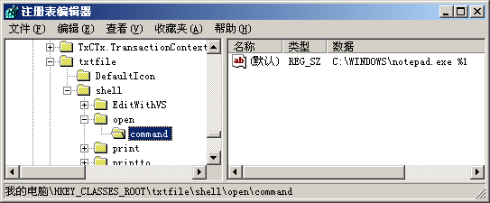
修改文件打开关联
不仅仅是TXT文件，其它诸如HTM、ZIP、RAR等都是木马的目标，要小心。
对付这类木马，只能经常检查HKEY_CLASSES_ROOT\文件类型\shell\open\command主键，查看其键值是否正常。

Slide 86
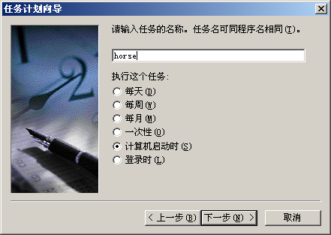
(5) 修改任务计划
在默认情况下，任务计划程序随Windows一起启动并在后台运行。如果把某个程序添加到计划任务文件夹，并将计划任务设置为“系统启动时”或“登录时”，这样也可以实现程序自启动。

Slide 87
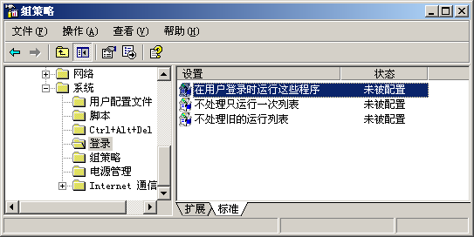
(6) 修改组策略
在“开始”→“运行”中输入“gpedit.msc" 。
按回车，打开系统组策略窗口，选择“计算机配置”→“管理模板”→“系统”→“登录”，双击右边的“在用户登录时运行这些程序”项。

Slide 88
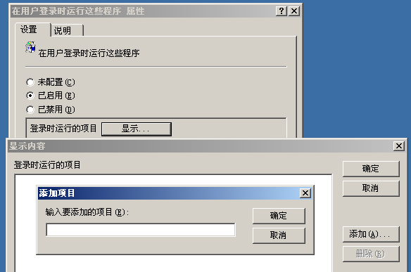
修改组策略
打开其属性对话框， 选择“已启用”，再单击“显示”，会弹出“显示内容”对话框，列表中显示的便是藏身于此的自启动程序。
如果你也想在这里添加自启动项目，可单击“添加”在出现的“添加项目”对话框中输入可执行文件的完整路径和文件名，“确定”即可。

Slide 89
(7) 修改启动文件夹
当前登陆用户的“启动”文件夹
这是许多应用软件自启动的常用位置。当前登陆用户的“启动”文件夹一般在：C:\Documents and Settings\<用户名字>\「开始」菜单\程序\启动\
对所有用户有效的启动文件夹
不管用户用什么身份登录系统，放入该文件夹的快捷方式总是自动启动——这是它与用户专有的启动文件夹的区别所在。该文件夹一般在：C:\Documents and Settings\All Users\「开始」菜单\程序\启动\

Slide 90
(8) 利用系统自动运行的程序
在Windows系统中，有很多程序是可以自动运行的，如：
在对磁盘进行格式化后，总是要运行“磁盘扫描”程序（Scandisk.exe）；
按下F1键时，系统将运行Winhelp.exe或Hh.exe打开帮助文件；
系统启动时，将自动启动系统栏程序SysTray.exe、注册表检查程序scanreg.exe、计划任务程序mstask.exe、输入法程序、电源管理程序等。
这为恶意程序提供了机会，通过覆盖相应文件就可获得自动启动的机会，而不必修改系统任何设置。

Slide 91
(9) 替换系统DLL
这种方法通过API HOOK启动，也称为DLL陷阱技术。
通过替换Windows系统中正常的DLL文件（动态链接文件），如kernel32.dll和user32.dll这些随系统一起启动的dll。
启动之后，如果是系统正常的调用请求，它就把请求转到原先的DLL进行处理，如果是约定的木马操作，则该DLL文件就实现木马服务器端的功能。

Slide 92
（10）其它
有些木马需要系统重启后运行或提升权限，如何做到？
Notes:
DDoS攻击，让管理员重启机器

Slide 93
三、木马隐藏技术

Slide 94

木马的隐藏技术
木马的隐藏技术：
木马文件隐藏
图标隐藏
进程隐藏
通信隐藏

Slide 95
隐藏技术
想要隐藏木马的服务端，可以是伪隐藏，也可以是真隐藏。
伪隐藏是指程序的进程仍然存在，只不过是让它消失在进程列表里。
真隐藏则是让程序彻底的消失，不以一个进程或者服务的方式工作。

Slide 96
隐藏技术
设置窗口不可见 (从任务栏中隐藏)
把木马程序注册为服务 (从进程列表中隐藏)
欺骗查看进程的函数 (从进程列表中隐藏)
使用可变的高端口 (端口隐藏技术)
使用系统服务端口 (端口隐藏技术)
替换系统驱动或系统DLL (真隐藏技术)
动态嵌入技术 (真隐藏技术)

Slide 97
设置窗口不可见
这是最基本的隐藏方式。如果在Windows的任务栏里出现一个莫名其妙的图标，傻子都会明白是怎么回事。
要实现在任务栏中隐藏在编程时是很容易实现的。以VB为例，只要把form的Visible属性设置为False ，ShowInTaskBar设为False，程序就不会出现在任务栏里了。

Slide 98
把木马程序注册为服务
进程列表中不显示木马进程:
在Windows 9X/NT/2000/xp/2003下，把木马服务端程序注册为一个服务就可以了，这样，程序就会从任务列表中消失了，因为系统不认为它是一个进程，在任务管理器中就看不到这个程序的进程。
这种方法对于WindowsNT/2000/xp/2003等操作系统来说，通过服务管理器，同样会发现在系统中注册过的服务。

Slide 99
欺骗查看进程的函数
Windows系统中，一般是通过API调用来查看运行的进程，常用的API包括PSAPI ，PDH，ToolHelp API等。
替换API调用返回的数据，保护木马进程不被发现。
进程查看软件
调用
结果返回
API

Slide 100
替换系统驱动或系统DLL
DLL (Dynamic Link Library，动态链接库)是Windows系统的一种可执行文件。DLL文件没有程序逻辑，是由多个功能函数构成的，它并不能独立运行，需要由程序加载并调用。正因为DLL文件不能独立运行，所以在进程列表中并不会出现DLL。
运行DLL文件的最简单方法是Rundll32.exe
例如我们编写了一个MyDll.dll，这个动态链接库中定义了一个MyFunc的函数，可以通过命令执行MyFunc函数的功能:
Rundll32 MyDll.dll MyFunc

Slide 101
替换系统驱动或系统DLL
攻击者使用自己的DLL文件替换掉Windows系统中正常的DLL文件。
这种方法利用了Windows系统的驱动或DLL，既可以启动木马，也可以隐藏木马。不使用进程，属于真隐藏技术。
DLL木马通过别的进程来运行它，如果这个进程是可信进程，就没有人会怀疑它是木马，那么这个DLL木马作为可信进程的一部分，就成为了被信赖的一部分而为所欲为

Slide 102
替换系统驱动或系统DLL
这种方法与一般方法不同，它基本上摆脱了原有的木马模式---监听端口，而采用替代系统功能的方法(改写虚拟设备驱动程序vxd或动态链接库DLL文件)，木马会将修改后的DLL替换系统已知的DLL，并对所有的函数调用进行过滤。

Slide 103
替换系统驱动或系统DLL
攻击者的DLL文件一般包括有函数转发器。在处理函数调用时，对于系统正常的调用请求，它就把请求直接转发给被替换的系统DLL进行处理；如果是约定的相应操作(事先约定好的特殊情况)，则按照约定完成所请求的功能。
这样做的好处是没有增加新的文件，不需要打开新的端口，没有新的进程，使用常规的方法监测不到它。

Slide 104
替换系统驱动或系统DLL
需要注意的是，微软对Windows系统中重要的动态库有一定的保护机制。
在Windows system32目录下有一个dllcache的目录，下面存放着大量DLL文件和重要的.exe文件，Windows系统一旦发现被保护的DLL文件被改动，它就会自动从dllcache中恢复这个文件。所以在替换系统DLL文件之前必须先把dllcache目录下的对应的系统DLL文件也替换掉。但是，如果系统重新安装、安装补丁、升级系统或者检查数字签名等均会使这种木马种植方法功亏一篑。

Slide 105
动态嵌入技术
另一种利用DLL隐藏木马的方法是动态嵌入技术，也就是将木马程序的代码嵌入到正在运行的进程中
Windows系统中的每个进程都有自己的私有内存空间，一般不允许别的进程对其进行操作。但可以通过窗口hook（钩子函数）、挂接API、远程线程(CreateRemoteThread)等方法进入并操作进程的私有空间，使木马的核心代码运行于其它进程的内存空间。这种方法比DLL替换技术有更好的隐藏性。

Slide 106
通信隐藏：端口
现在大部分木马一般在控制主机后会在1024以上不易发现的高端口上驻留；有一些木马也会选择一些常用的端口，如80、23。
有些木马利用80端口时，在收到正常的HTTP请求仍然把它交与Web服务器处理，只有收到一些特殊约定的数据包后，才调用木马程序。

Slide 107
通信隐藏：非端口
端口监听的缺点：木马在等待和运行的过程中，始终向外界打开着一个端口，容易暴露。
潜伏技术：利用非TCP/UDP协议，如ICMP协议。
ICMP木马监听ICMP报文，当出现特殊报文时，它打开TCP端口等待控制端的连接。
这种木马在没有激活时是没有端口开放的。更好的ICMP木马严格使用ICMP协议进行数据和控制命令的传递。

Slide 108
通信隐藏
木马一定要直接与其控制者通信吗？
通过中间方交换信息
电子邮件
网盘
网页

Slide 109
四、木马监控技术

Slide 110
监控技术
木马连接建立后，客户端端口和服务器端口之间将会出现一条通道，客户端程序可由这条通道与服务器上的木马程序取得联系，并对其进行远程控制。
木马的远程监控功能概括起来有以下几点：
获取目标机器信息
记录用户事件
远程操作

Slide 111
(1) 获取目标机器信息
木马的一个主要功能就是窃取被控端计算机的信息，然后再把这些信息通过网络连接传送到控制端。
一般来讲，获取目标机器信息的方法就是调用相关的API，通过函数返回值，进行分解和分析有关成分，进而得到相关信息。

Slide 112
(2)记录用户事件
木马程序为了达到控制目标主机的目的，通常想知道目标主机用户目前在干什么，于是记录用户事件成了木马的又一主要功能。记录用户事件通常有两种方式：
其一是记录被控端计算机的键盘和鼠标事件，形成一个文本文件，然后把该文件发送到控制端，控制端用户通过查看文件的方式了解被控端用户打开了哪些程序，敲了那些键；
其二是在被控端抓取当前屏幕，形成一个位图文件，然后把该文件发送到控制端显示，从而通过抓取得屏幕知道目标用户的操作行为。

Slide 113
(3) 远程操作
木马程序的远程操作功能如远程关机、重启，鼠标与键盘的控制，远程的文件管理等等。
木马程序有时需要重新启动被控制端计算机，或者强制关闭远程计算机，当被控制计算机重新启动时，木马程序重新获得控制权。
在木马程序中，木马使用者还可以通过网络控制被控端计算机的鼠标和键盘，也可以通过这种方式启动或停止被控端的应用程序。
对远程的文件进行管理，比如共享被控端的硬盘，之后就可以进行任意的文件操作。

Slide 114
内容提纲
1
木马的基本概念
2
实现原理与攻击技术
3
木马实例
4
木马防御

Slide 115
冰河
冰河开发于1999年，跟灰鸽子类似，在2005年中美黑客大战中为中国黑客增了不少面子。
作者：黄鑫（glacier，西安电子科大，2000底加盟安全焦点，开发了xscan）
包括两个可运行的程序G_Server和G_Client，其中前者是木马的服务器端，就是用来植入目标主机的程序，后者是木马的客户端，也就是木马的控制台。
Notes:
与江湖女中豪杰wollf结为连理

Slide 116
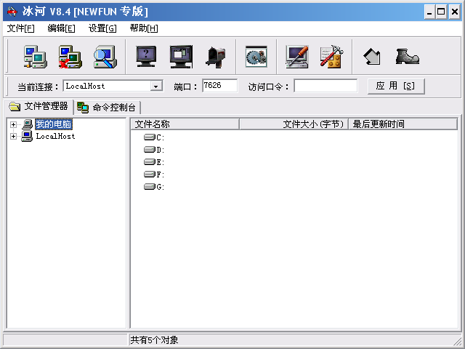
冰河客户端界面

Slide 117
冰河的主要功能
自动跟踪目标机屏幕变化(局域网适用)
完全模拟键盘及鼠标输入(局域网适用)
记录各种口令信息
获取系统信息
限制系统功能
远程文件操作
注册表操作
发送信息
点对点通讯

Slide 118
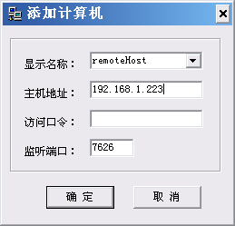
冰河的使用—连接服务器
服务器端运行后，可以在控制台上进行连接。单击工具栏上的快捷按钮“添加主机”，弹出如图所示的对话框，输入远程主机的相关信息即可。

Slide 119
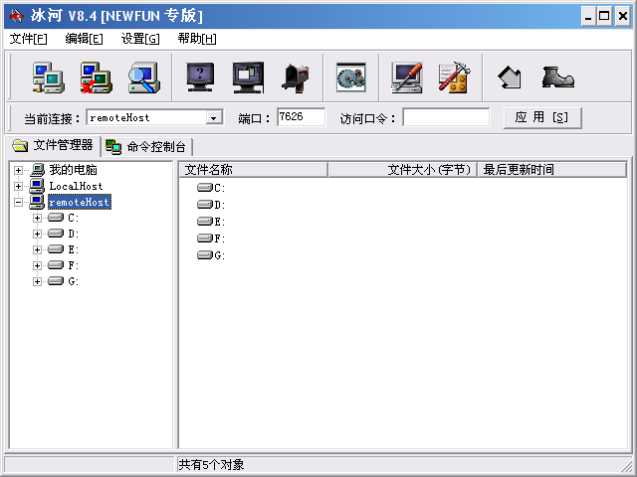
冰河的使用—连接成功后的信息
连接成功后，则会显示远程主机上的信息如硬盘盘符等，如图所示。

Slide 120
冰河的使用—搜索服务器
以上直接连接是一种方法，冰河还可以自动搜索已经中了冰河木马的主机，只需要简单的设置即可。

Slide 121
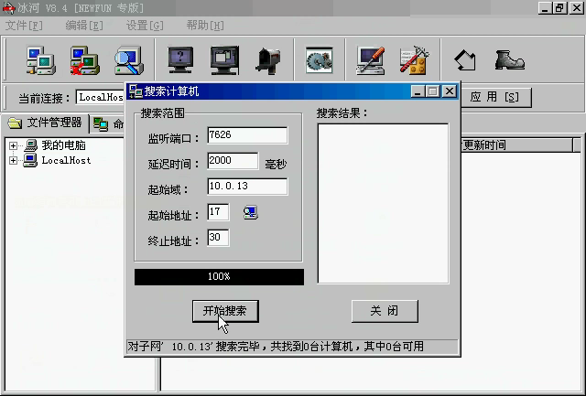
搜索服务器

Slide 122
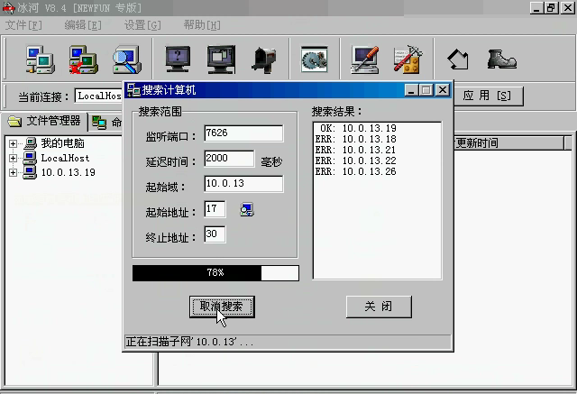
搜索到10.0.13.19

Slide 123
冰河的使用(续)
在10.0.13.19中安装了木马服务器后，就可对这台计算机进行操作了。
冰河的功能非常强大，它有“文件管理器”和“命令控制台”两个选项卡。点击“文件管理器”可以管理被入侵的电脑的硬盘。

Slide 124
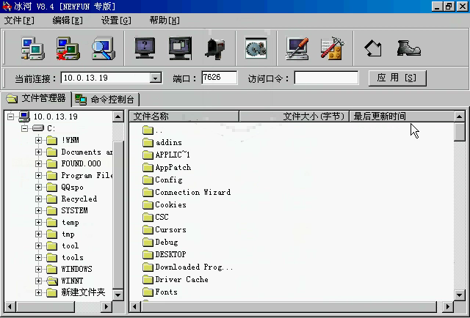
文件管理器

Slide 125
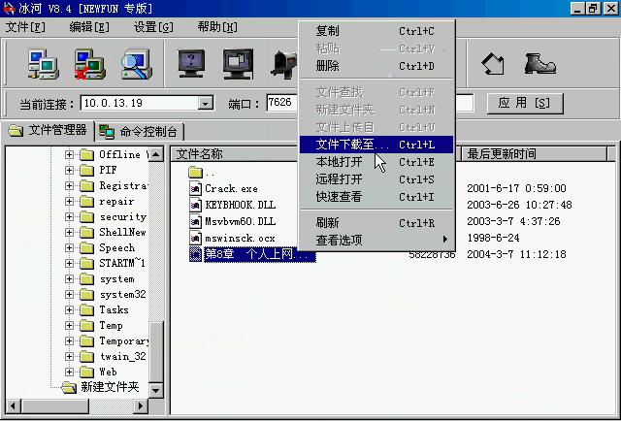
文件管理器—下载文件

Slide 126
冰河的使用(续)
单击“命令控制台标签”，可以看到这里有众多的功能。

Slide 127
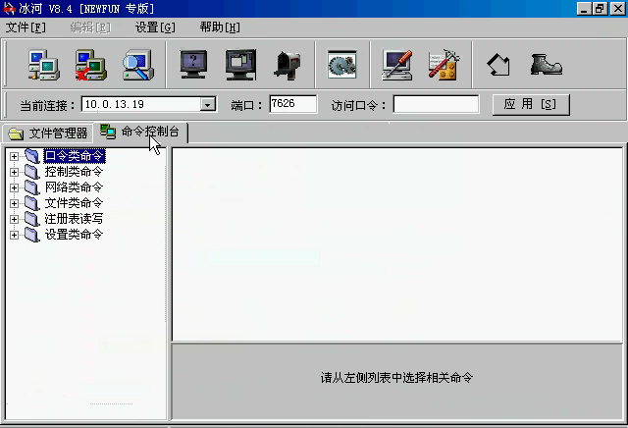
冰河的命令控制台

Slide 128
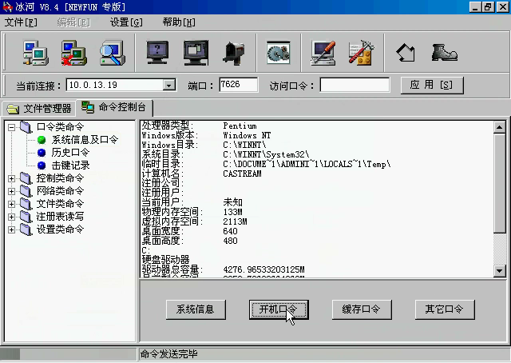
获得系统信息和口令

Slide 129
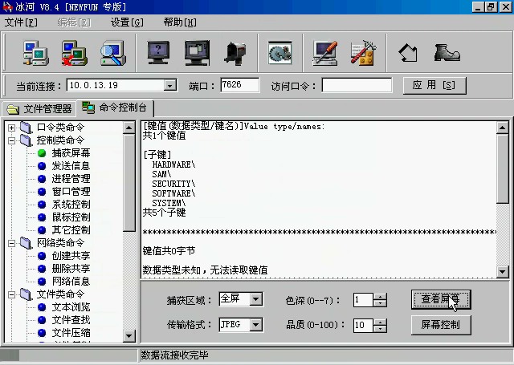
捕获对方屏幕

Slide 130
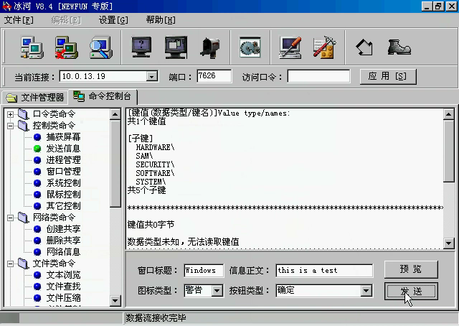
向对方发送信息

Slide 131
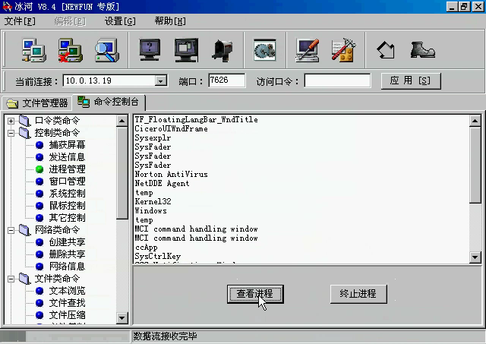
管理对方的进程

Slide 132
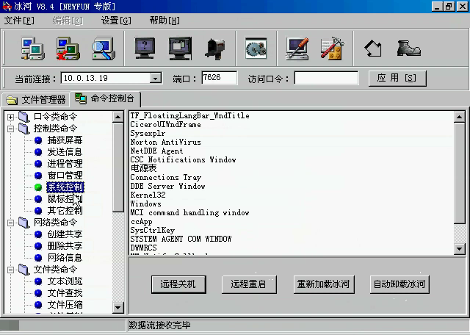
控制对方系统

Slide 133
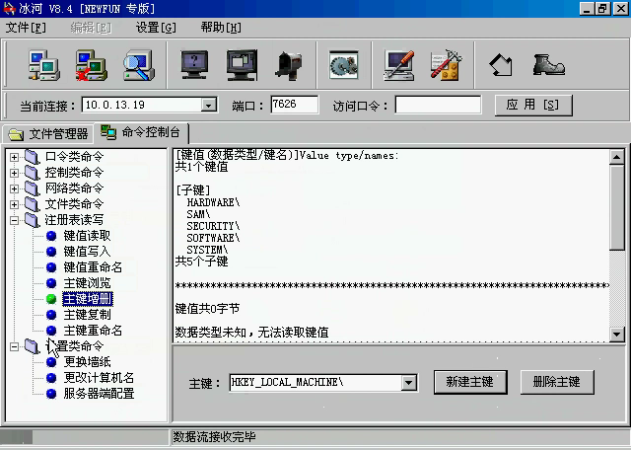
注册表管理

Slide 134
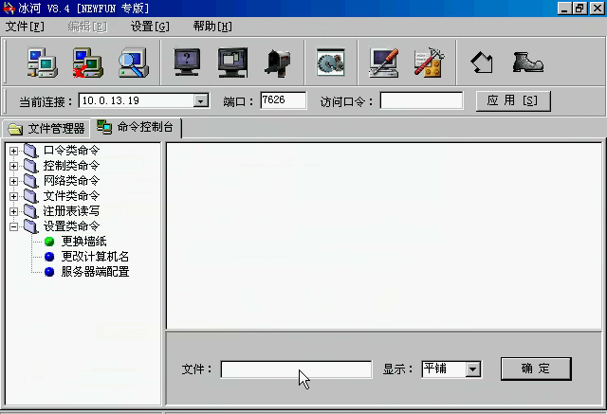
甚至可以对桌面等其它信息设置

Slide 135
冰河的使用(总结)
冰河几乎可以对入侵的计算机进行完全的控制，完全可以当作一个远程管理工具使用。

Slide 136
内容提纲
1
木马的基本概念
2
实现原理与攻击技术
3
木马实例
4
木马防御

Slide 137
木马的防范
虽然木马程序隐蔽性强，种类多，攻击者也设法采用各种隐藏技术来增加被用户检测到的难度，但由于木马实质上是一个程序，必须运行后才能工作，所以会在计算机的文件系统、系统进程表、注册表、系统文件和日志等中留下蛛丝马迹，用户可以通过“查、堵、杀”等方法检测和清除木马。

Slide 138
木马的防范
防范方法主要包括：
检查木马程序名称、注册表、系统初始化文件和服务、系统进程和开放端口，安装防病毒软件，监视网络通信，堵住控制通路和杀掉可疑进程等。

Slide 139
木马的防范
常用的防范木马措施：
及时修补漏洞，安装补丁
运行实时监控程序
培养风险意识，不使用来历不明的软件、邮件
即时发现，即时清除

Slide 140
作业
1 简述木马的定义和原理
2木马植入方法有哪些？
3 简述木马防御技术

